Slide 1
第2回Pythonセミナー
・機械学習で用いる基本単語
・機械学習のフローの体験
・課題で出てくる結果の解釈

Slide 2
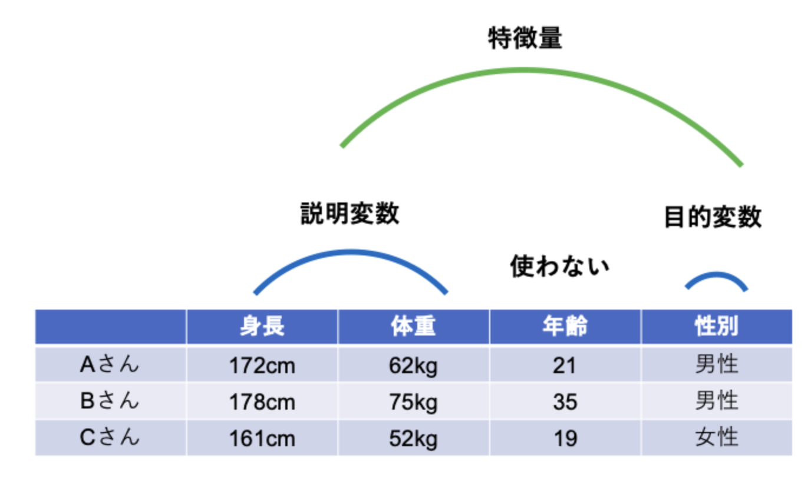

用語の説明(1)
特徴量
モデルに入力するために数値化、加工された情報
説明変数x
説明変数は、目的変数を予測・説明するための変数である xを指す 例えば：記述子、組成、温度、圧力、結晶構造、など
目的変数y
目的変数は、モデルによって予測したい値 yを指す 例えば：熱伝導率、バンドギャップ、硬さ、など
$$y=f(x)$$
https://py-memo.com/machinelearning/feature-explanatory-target/ より引用

Slide 3
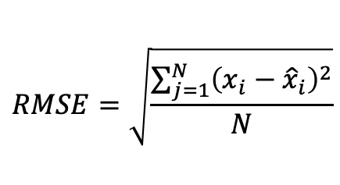
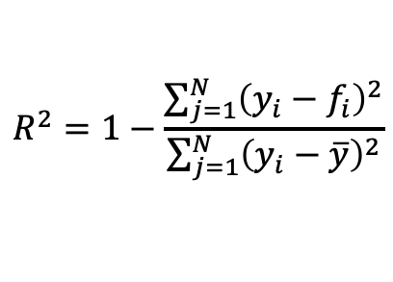
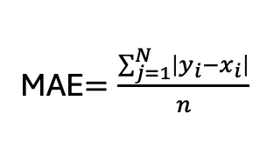
用語の説明(2)
R^２（決定係数）
予測値が実測値の変化や傾向をどれくらい捉えているかを表す指標
値が1に近いほど、モデルが実測値の傾向をよく予測できている
RMSE （二乗平均平方根誤差）
予測値と実測値のずれを表す指標。 大きな誤差の影響を受けやすく、０に近いほど小さいほど予測精度が高い
MAE（平均絶対誤差）
予測値と実測値の差が、平均してどれくらいあるかを表す指標。値が0に近いほど予測精度が高い。
$$R^{2}=1−\frac{\sum_{j=1}^{N}{{\left(y_{i}−f_{i}\right)}^{2}}}{\sum_{j=1}^{N}{{\left(y_{i}−\overline{y}\right)}^{2}}}$$
$$RMSE=\sqrt{\frac{\sum_{j=1}^{N}{{\left(x_{i}−{\hat{x}}_{i}\right)}^{2}}}{N}}$$
MAE$=\frac{\sum_{j=1}^{N}{\left|y_{i}−x_{i}\right|}}{n}$
Notes:
RMSEは二乗平均平方根誤差
二乗してから平均をとる誤差です。強い部分として、
MAE（平均絶対誤差）
平均してどれぐらいづれていたか
予測値-実測値プロット
予測と実測のプロット。45deg線にどれぐらい集まっているか？
※図はチャットGPtで作成。少し恣意的だけとどまあわかるでしょう。
ほぼ最悪ケース。

Slide 4
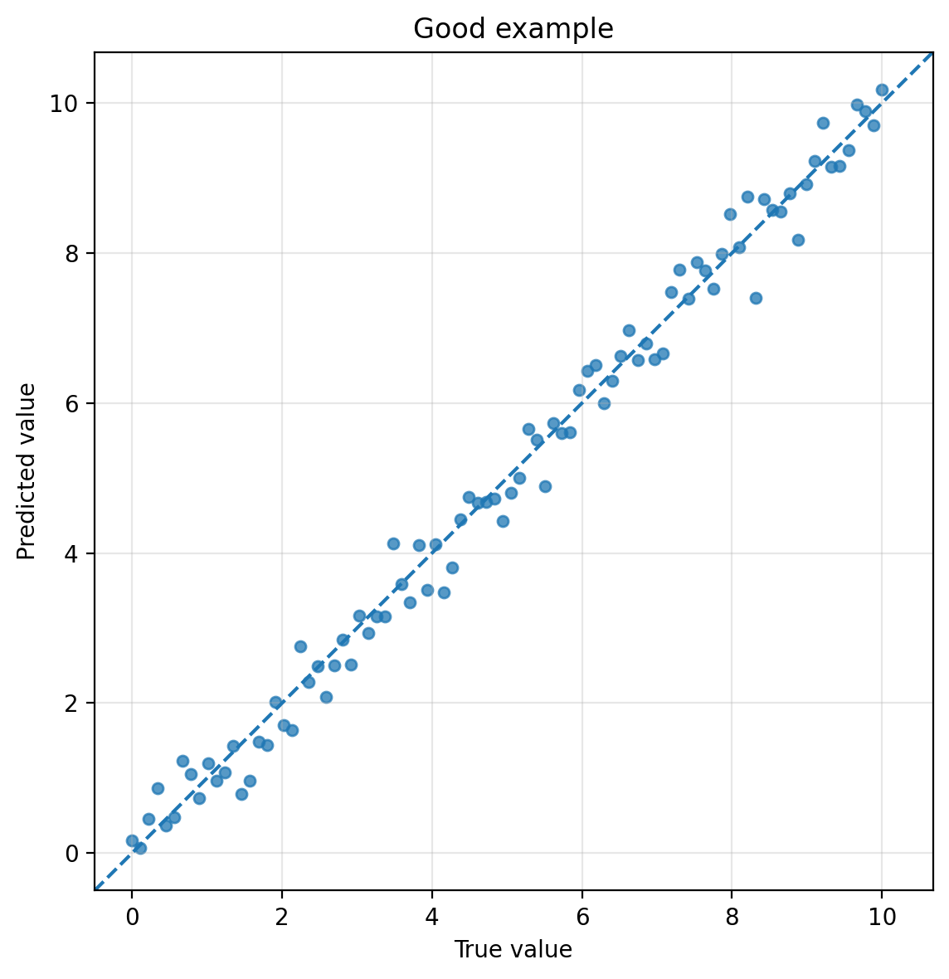
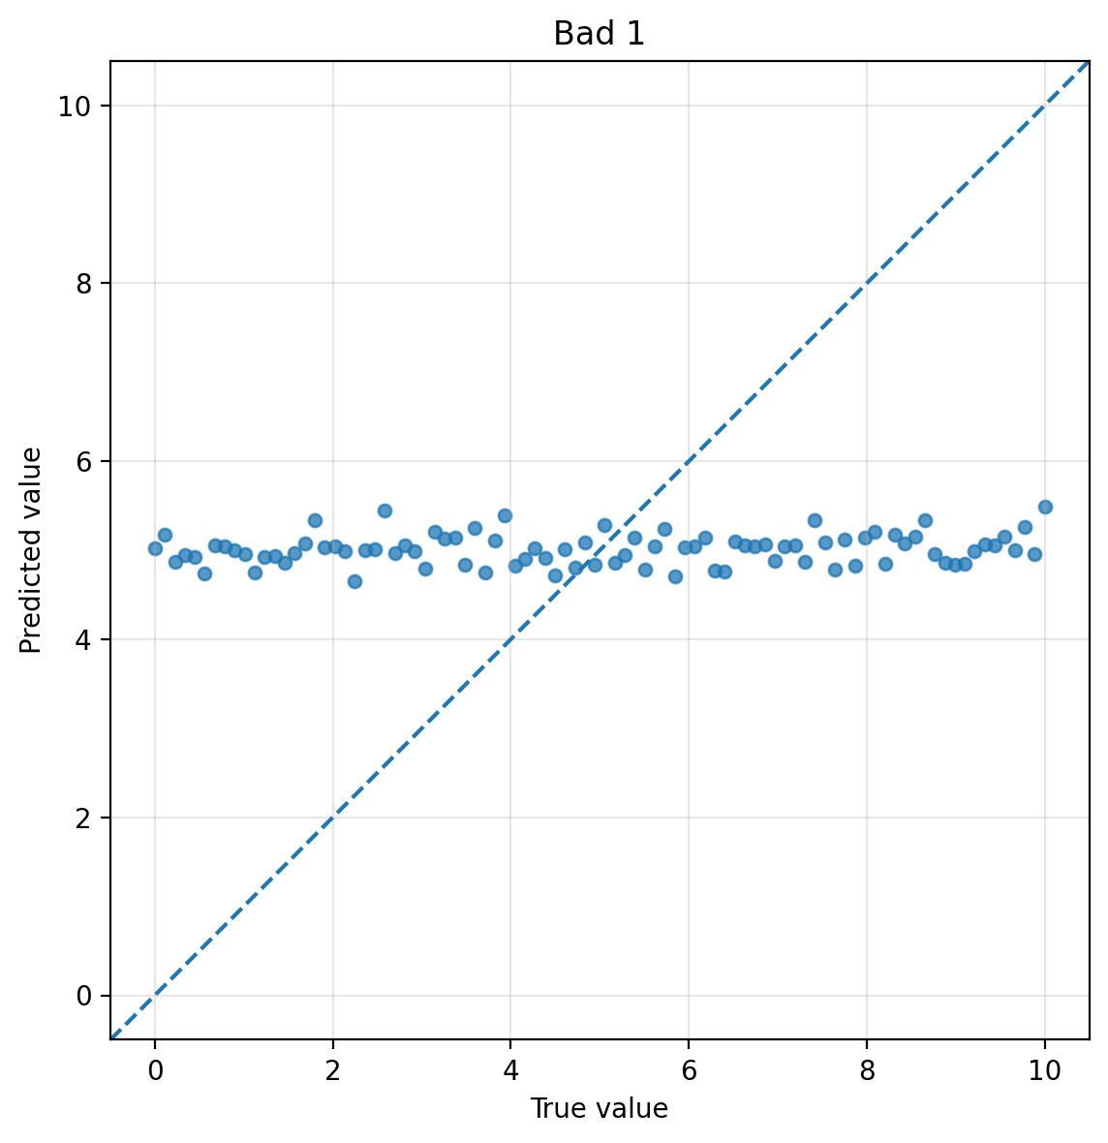
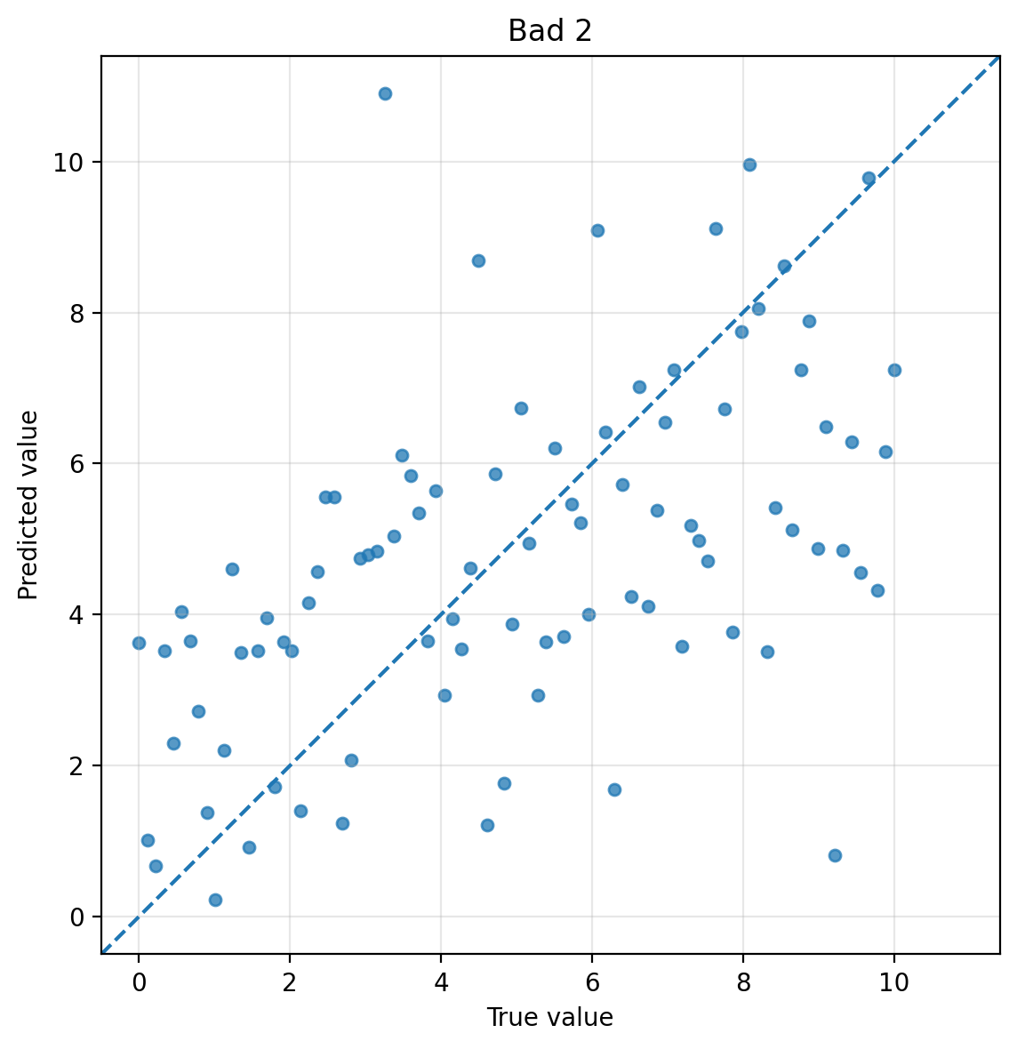
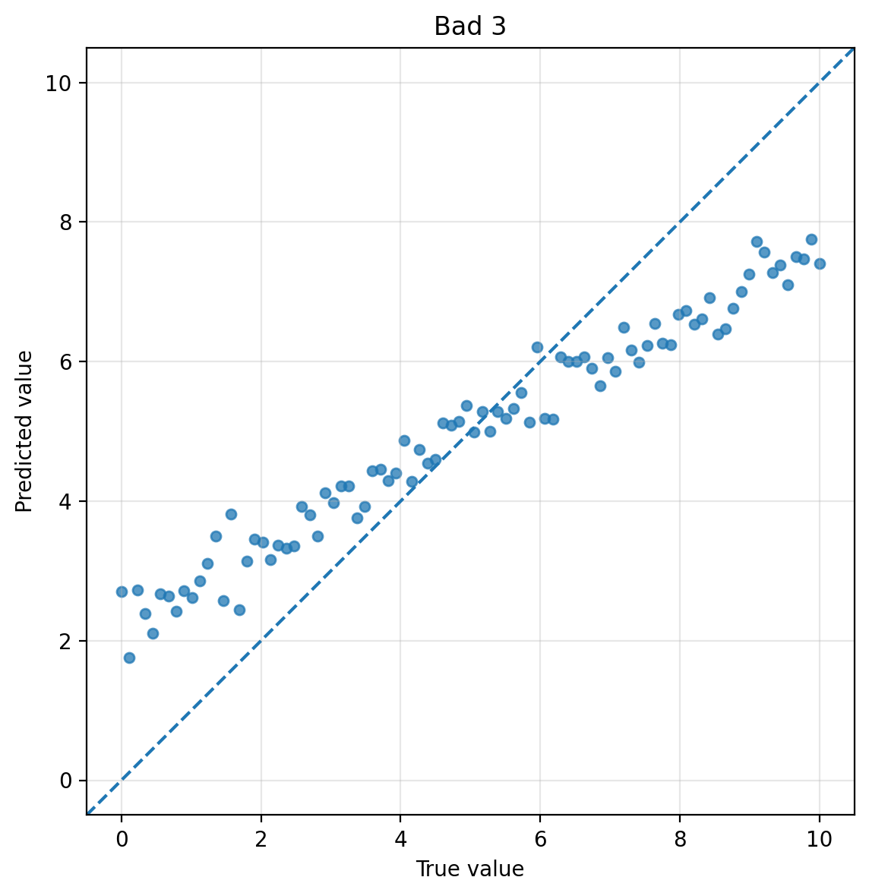
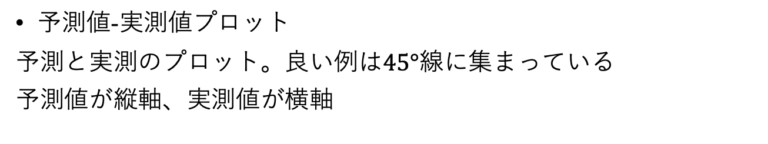
用語の説明(3)
予測値-実測値プロット
予測と実測のプロット。良い例は$45°$線に集まっている
予測値が縦軸、実測値が横軸
良い例
モデルが学習に失敗している
誤差が大きすぎる
系統がずれている
Notes:
予測値-実測値プロット
予測と実測のプロット。45deg線にどれぐらい集まっているか？
今回は、4つほど、実例を作成しました。
左上：良い例：とても綺麗に45deg線に集まっている
右うえ；悪い：モデルが何も学べてない→予測値がほぼ一定
R^2は0か負、RMSEやMAEは大きい、実測値が大きくても予測値に変化がない
左下：悪い：雲みたいに散らばっている。方向性が大きくはあるけど、誤差が大きすぎる。予測できてますか？？
右下：悪い：系統的にずれている（傾き、切片がおかしい）：モデルが値のレンジを小さく見積もっている。

Slide 5
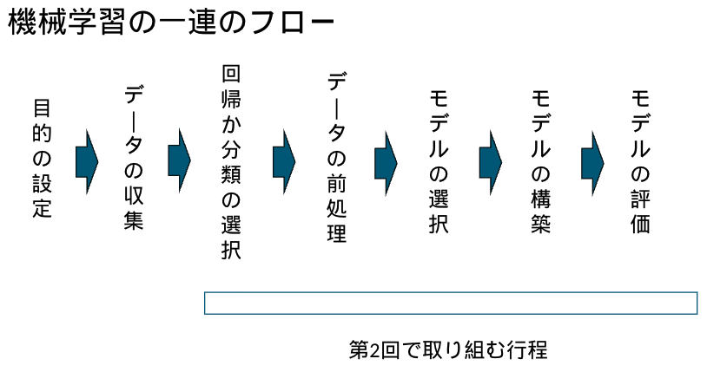
機械学習のフローの体験
今回のタスクのゴール
「XGBoostによる有機化合物のHOMOエネルギー予測」
前処理：csvファイルを読み込み、不要な列を削除
モデルの選択：XGBoostを選択
モデルの構築：トレーニングデータ8000、テストデータ2000に分けて学習
モデルの評価：予測値-実測値プロットと後述の数値で評価
Notes:
コードをパースした感じ、このタスクの最終的な目標は、「有機化合物のHOMOエネルギ予測」を行いたいと判断しました。
今回のプロジェクトでは、rawデータの可視化がないので、Data Wrongerで判断したか、そもそもXGBoostを用いることを前提として、プロジェクトが行われたと考えます。
具体的なフローでの対応する処理項目として、前処理として、使わない列の削除
モデルでは、XGBoostを選択
モデルの構築では、1万データをトレーニングデータ8000と、テストでーた2000に分けて学習と評価を行って増田
モデルの評価は、予測値-実測値プロットと数値で行っています。
・補足
XGBoostは雑に投げても結果が出るタイプのやつなので、（kaggelの結果などはそうだよね）まあ、一旦考えずに、XGBoostで評価するって選択肢もあるかもしれない。
私の主張は教科書的な解釈なので、必ずしも正確、実務に即しているとは限らない。
まあ、仕方ないね。そもそも、教科書的な機械学習しかしてないし。

Slide 6
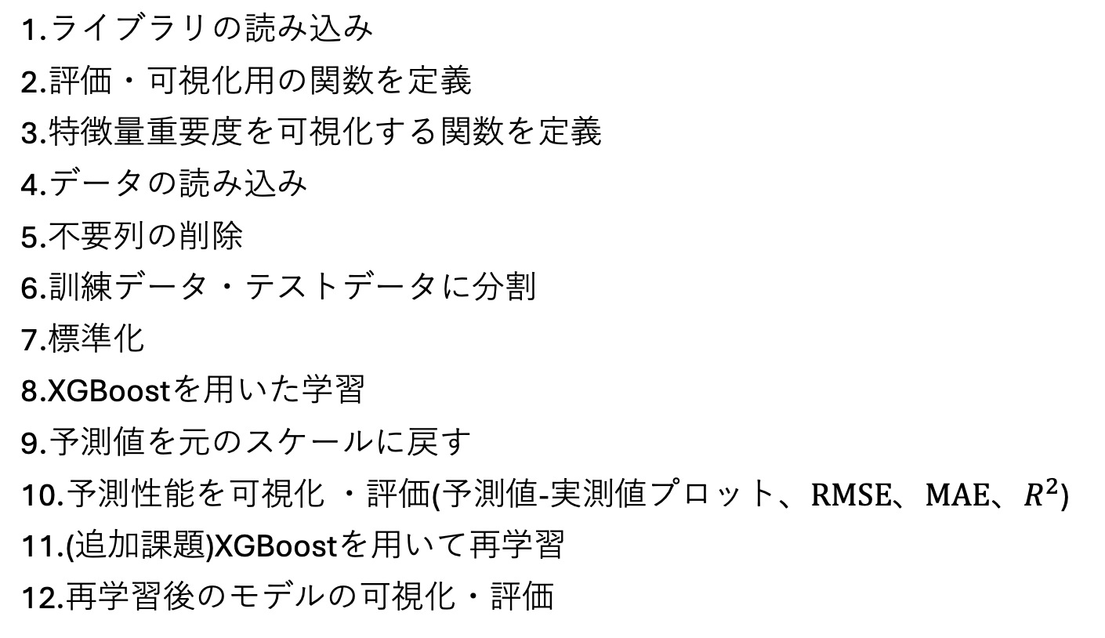
コードの解釈
1.ライブラリの読み込み
2.評価・可視化用の関数を定義
3.特徴量重要度を可視化する関数を定義
4.データの読み込み
5.不要列の削除
6.訓練データ・テストデータに分割
7.標準化
8.XGBoostを用いた学習
9.予測値を元のスケールに戻す
10.予測性能を可視化 ・評価(予測値-実測値プロット、$RMSE、MAE、R^{2}$)
11.(追加課題)XGBoostを用いて再学習
12.再学習後のモデルの可視化・評価
Pythonは関数を呼び出す前に関数が定義されている必要がある
Early stoppingを用いる
Notes:
より詳細なコードの解釈として、
1.ライブラリの読み込み
2.評価・可視化用の関数を定義
3.特徴量重要度を可視化する関数を定義
4.データの読み込み
5.不要列の削除
6.訓練データ・テストデータに分割
7.標準化
8.XGBoostを用いた学習
9.予測性能を可視化 ・評価する(予測値-実測値プロット)
10.(追加課題)XGBoostを用いて再学習
11.可視化・評価する
の流れで解析をしています。

Slide 7
実コードの内容を見る

Slide 8
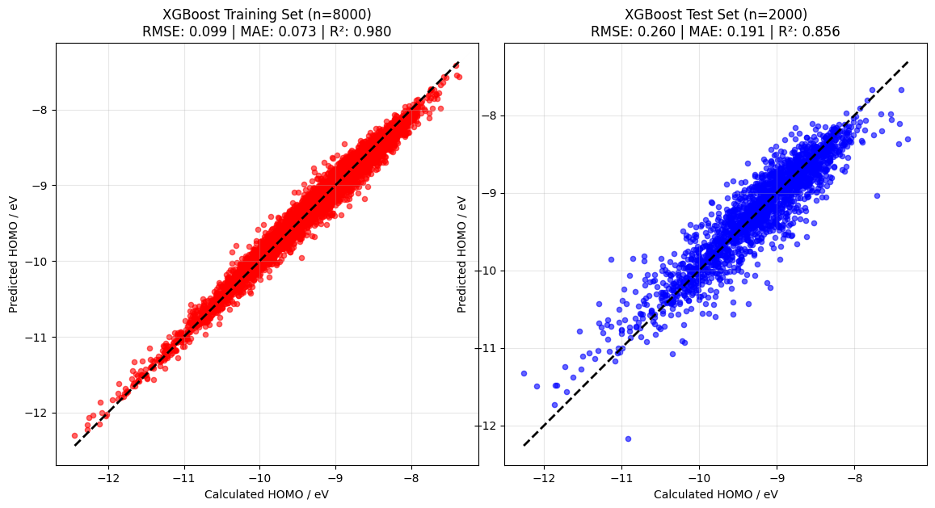
結果の解釈
・左がトレーニングに使ったデータでの予測値-実測値プロット
・右がテストデータでの予測値-実測値プロット
・予測値-実測値プロットは、理想は45degの線に乗るのが理想
Notes:
結果の解釈では、左がトレーニングに用いたデータでの予測値-実測値プロット、右が最初に隔離したテストデータでの予測値-実測値プロットです。
予測値-実測値プロットの解釈では、理想は45degの線に乗るのが理想です。
予測値-実測値プロットでは、傾向を見る図ですので
この図では、左では、ほとんど全部が45degに載っており、トレーニングデータに関しては、非常に良い成績を示していると考えられます。
右のテストデータでの予測値-実測値プロットはトレーニングデータよりはばらけた結果となっています。
つまり、このトレーニングでは、トレーニングデータでは良い予測性能を示すものの、テストデータなどに対しての汎化性能の獲得はできなかったと考えられます。
原因として、過学習が第一候補に挙げられるので、対策として、XGBoostなら、Early stopping用いて決定木の追加を早期に止めるなどが考えられます。（これはおまけでしている）

Slide 9
結果の解釈
MEGAN Training Set Performance: Samples: 8000 | RMSE: 0.0987 | MAE: 0.0734 | R²: 0.9801
MEGAN Test Set Performance: Samples: 2000 | RMSE: 0.2602 | MAE: 0.1905 | R²: 0.8562
Notes:
この結果は、モデルの性能を結果表示です
ただし、表示のMEGANは流用元のコードからのタイポと思われるので、モデルネームとしては、XGBoostが適切かもしれません。
それぞれの意味として、RMSEは予測が平均的にどれぐらい外れているかみている指標です
MAEは、平均してどれぐらい外れているか？を表している指標です。
R^2は目標変数のHOMOのばらつきをモデルがどれぐらい説明できるか？になります。これで言うと、トレーニングデータだと98%程度、テストデータだと、86%程度予測できているということっ。

Slide 10
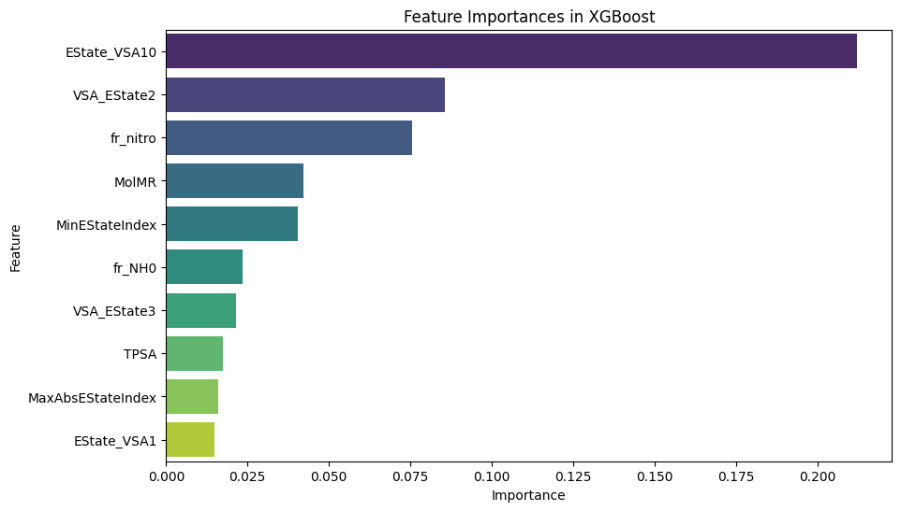
結果の解釈
・重要特徴量分析はモデル内で利用された度合いを表す
Notes:
こちらの結果は、Xgboostの学習済みの決定木を集計して、どの特徴量が予測に聞いていたかを見るための指標です
X軸のimportanceが重要度、y軸のfeatureが特徴量を表している
値は、相対値でモデルの中での相対的な重要度
流石に、値の意味は、chat GPTで妥協。
特徴量 ざっくり意味 解釈の方向
EState_VSA10 EState index が 9.17〜15.00 の原子について、VSA、つまり表面積寄与を合計した値 高いEState値を持つ原子環境が、分子表面にどれくらい出ているか
VSA_EState2 VSA寄与が 4.78〜5.00 の原子について、EState indexを合計した値 ある表面積サイズの原子群が、どんな電子的環境を持つか
fr_nitro ニトロ基 -NO2 の数 ニトロ基を何個含むか
MolMR Wildman-Crippen法による molar refractivity / モル屈折率 分子の大きさ・分極しやすさ寄りの記述子
MinEStateIndex 分子中の原子EState indexの最小値 最も低いEState環境を持つ原子の値fr_NH0三級アミンの数NにHがなく、炭素などに3結合しているアミンの個数
VSA_EState3 VSA寄与が 5.00〜5.41 の原子について、EState indexを合計した値 VSA_EState2 の隣の表面積ビン
TPSA Topological Polar Surface Area、トポロジカル極性表面積主にN・O由来の極性表面積。 分子の極性・透過性の目安
MaxAbsEStateIndex 原子EState indexの絶対値の最大値 正負どちらでも、最も極端なEState環境の強さ
EState_VSA1 EState index が -∞〜-0.39 の原子について、VSAを合計した値 低いEState値を持つ原子環境が表面にどれくらいあるか

Slide 11
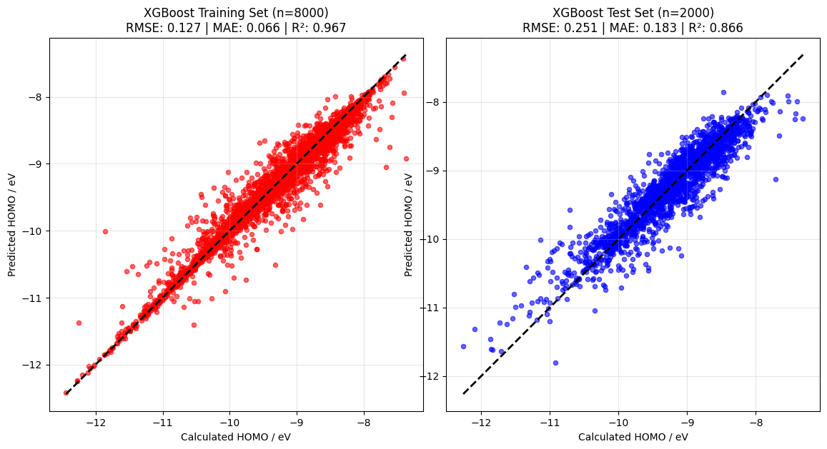
結果の解釈
・左がトレーニングに使ったデータでの予測値-実測値プロット
・右がテストデータでの予測値-実測値プロット
・予測値-実測値プロットは、理想は45degの線に乗るのが理想
Notes:
結果の解釈では、左がトレーニングに用いたデータでの予測値-実測値プロット、右が最初に隔離したテストデータでの予測値-実測値プロットです。
テストでーたがアーリーストッピングなしの時と比べて45degの線に収束しているので、おそらく、体感性能は良くなっていそう。

Slide 12
結果の解釈
早期停止が実行されたイテレーション数: 1038
MEGAN Training Set Performance:
Samples: 8000 | RMSE: 0.1267 | MAE: 0.0662 | R²: 0.9673
MEGAN Test Set Performance:
Samples: 2000 | RMSE: 0.2510 | MAE: 0.1830 | R²: 0.8661
Notes:
この結果は、モデルの性能を結果表示です
ただし、表示のMEGANは流用元のコードからのタイポと思われるので、モデルネームとしては、XGBoostが適切かもしれません。
それぞれの意味として、早期停止が実施されたイテレーション数がEarly stoppingが実施された部分です。つまり、今回の学習では、1038回目付近で検証データの性能が最も良くなったと言えます
デフォルトの値なら、木が１００なので、学習が進んだと考えられます。
りすとくとして過学習も考えられますが、過学習だと0.９９を超える値を出してしまうので、今回は、過学習とか考えずらいです。
次にRMSEは予測が平均的にどれぐらい外れているかみている指標です
MAEは、平均してどれぐらい外れているか？を表している指標です。
R^2は目標変数のHOMOのばらつきをモデルがどれぐらい説明できるか？になります。これで言うと、トレーニングデータだと97%程度、テストデータだと、87%程度予測できているということっ。
多分、性能は改善している

Slide 13
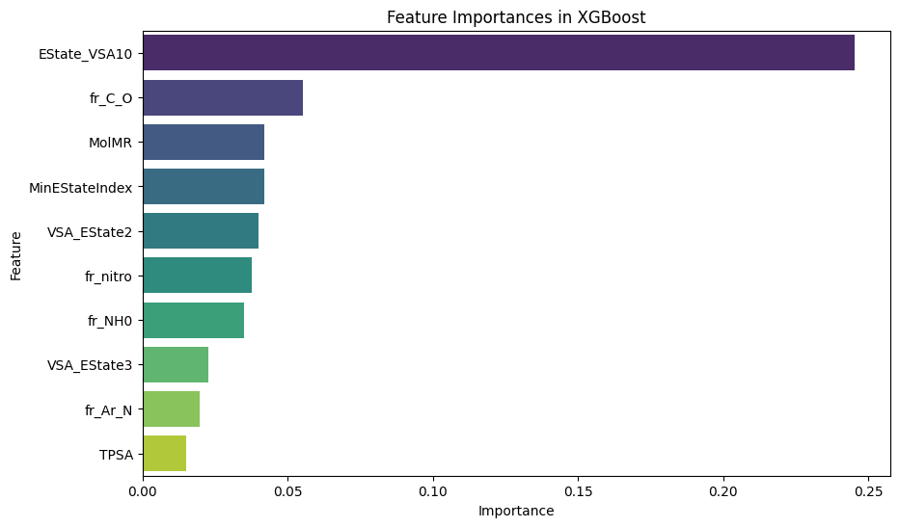
結果の解釈
・どの特徴量が予測に効いているかみる

